Slide 1

CAPACITACIÓN
SUH
RESPONSABLE :
ÁREA DE CALIDAD

Slide 2
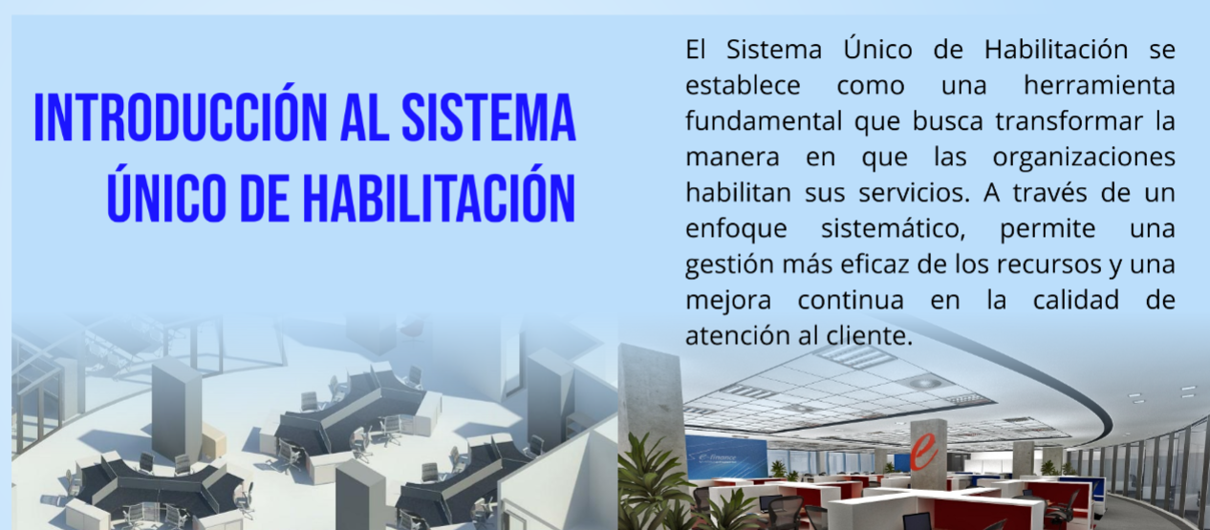
RESOLUCIÓN 3100 DE 2019
El SUH evalúa que los servicios cuenten con:
Técnico-administrativas, científicas y de infraestructura
Talento humano competente (formación, perfiles, responsabilidades)
Infraestructura adecuada (espacios seguros y funcionales)
Dotación y equipos biomédicos (en buen estado y calibrados)
Procesos y protocolos definidos (guías, procedimientos)
Registros clínicos completos (historia clínica)

Slide 3
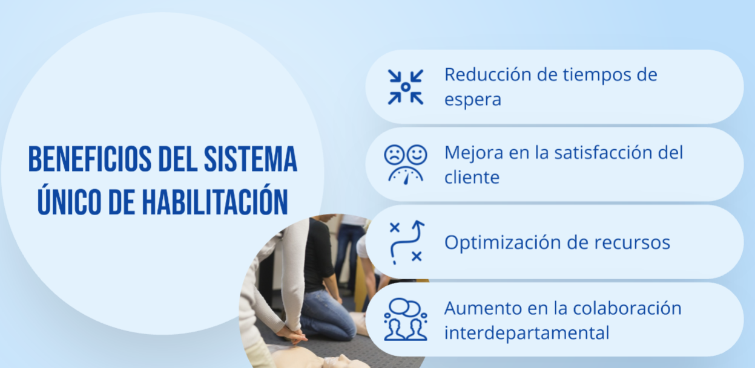
¿QUE GARANTIZA?
Cumplimiento de condiciones mínimas de calidad

Slide 4
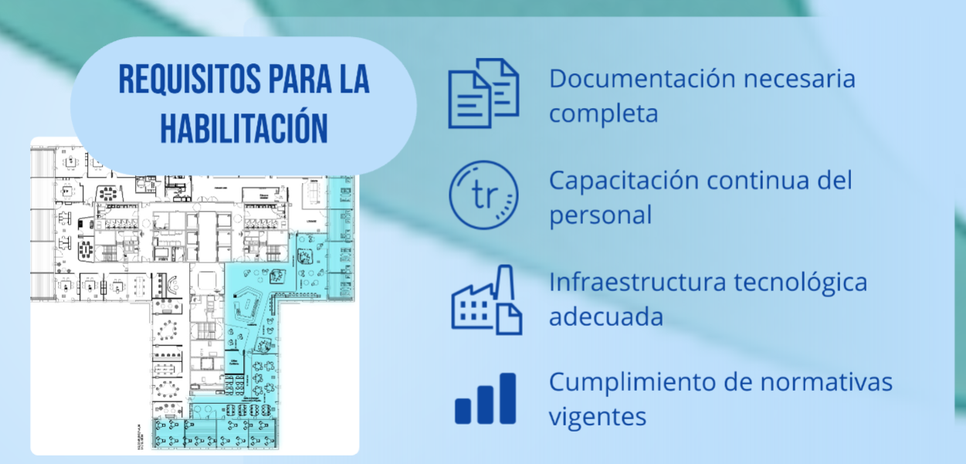
¿QUIÉN DEBE CUMPLIR CON LA HABILITACIÓN?
Todas las instituciones de salud

Slide 5
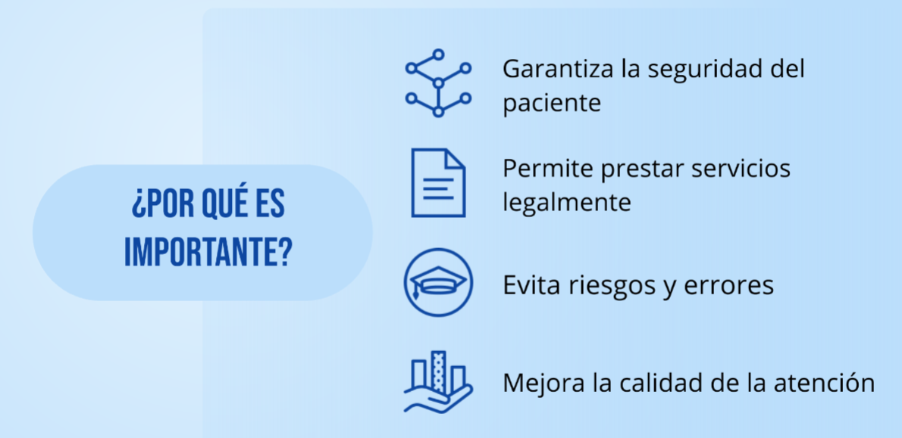
Cada colaborador debe garantizar la aplicación de los protocolos y procedimientos establecidos, el uso adecuado de los equipos e insumos, el correcto diligenciamiento de los registros clínicos y el mantenimiento de condiciones seguras en su área de trabajo.
RESPONSABILIDAD
DEL PERSONAL

Slide 6
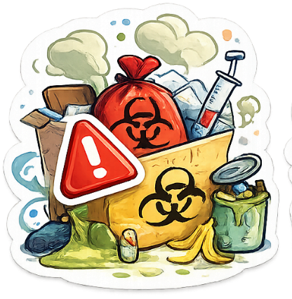


ERRORES MÁS FRECUENTES EN AUDITORÍAS
❌ Historias clínicas incompletas.
❌ Registros sin firma o sello.
❌ Desconocimiento de protocolos institucionales.
❌ Medicamentos vencidos o mal almacenados.
❌ Equipos sin mantenimiento o calibración.
❌ Falta de adherencia a medidas de seguridad del paciente.
❌ Segregación incorrecta de residuos.
❌ Áreas desordenadas o con deficiencias de bioseguridad.
❌ Documentos desactualizados.
❌ Falta de evidencia de capacitación del personal.
REGLA DE ORO
La habilitación se demuestra con lo que hacemos todos los días, no solo con los documentos.

Slide 7


